Slide 1


基于 Wechaty Puppet Official Account 项目的用户与消息等基础功能的完善
项目结项汇报
项目地址：https://github.com/wechaty/wechaty-puppet-official-account
导师：吴京京
学生：左雁茹

Slide 2
PART 01
项目介绍
Wechaty 是一个开源聊天机器人框架SDK，具有高度封装、高可用的特性，支持NodeJs, Python, Go 和Java 等多语言版本。在过去的5年中，服务了数万名开发者，收获了 Github 的 9600 Star。同时配置了完整的DevOps体系并持续按照Apache 的方式管理技术社区

Slide 3

项目需求介绍
1.申请开发专用测试公众账号
2.架设 wechaty-puppet-official-account 并可以进行微信公众账号的正常文本消息收发
3.对 Wechaty Puppet Official Account 的功能进行试用，分析其当前的功能，然后列出需要完善的功能列表，以及欠缺的功能列表，并作出开发计划

Slide 4
PART 02
已完成工作

Slide 5

工作进度
todo-list:
已完成功能：
完善文本消息收发模块
完善图片消息收发模块
开发link消息收发模块
开发音频消息收发模块
开发小程序信息收发模块
完善文本消息收发模块
完善图片消息收发模块
开发音频消息收发模块
开发小程序信息收发模块

Slide 6
PART 03
参数配置

Slide 7
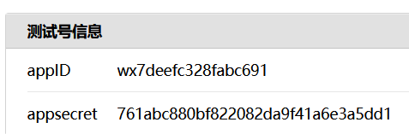

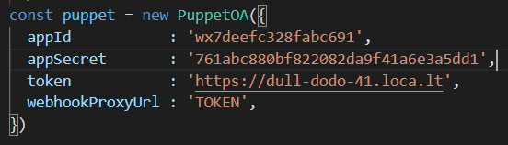
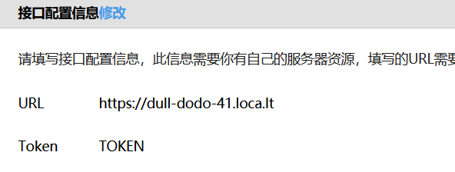
参数配置

Slide 8
PART 04
功能展示

Slide 9
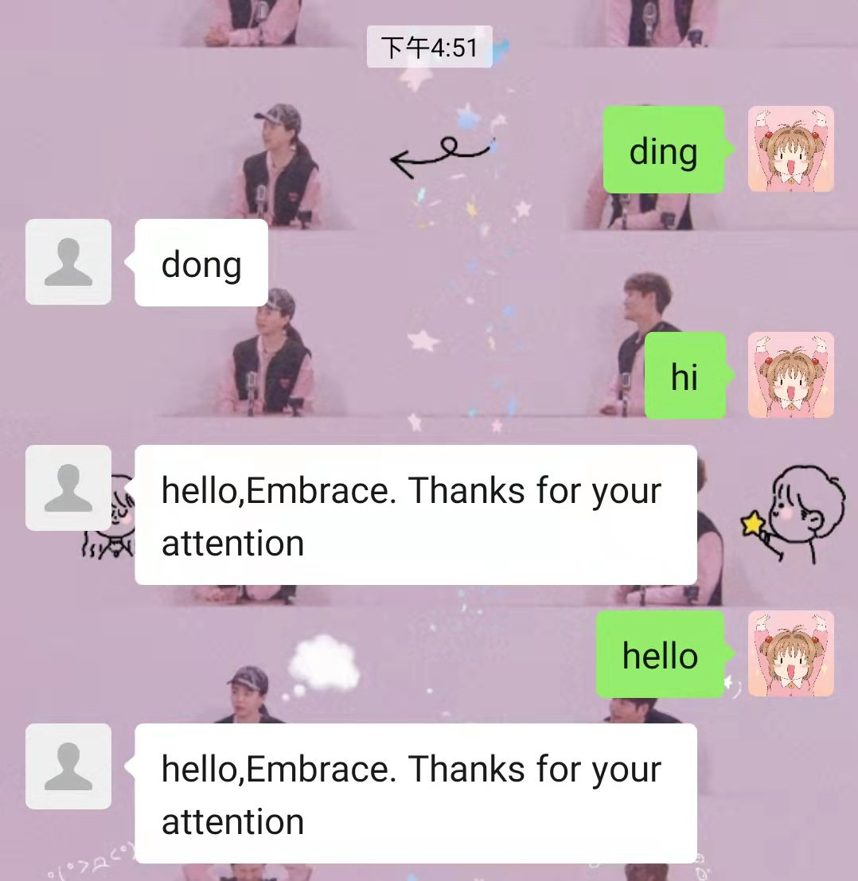
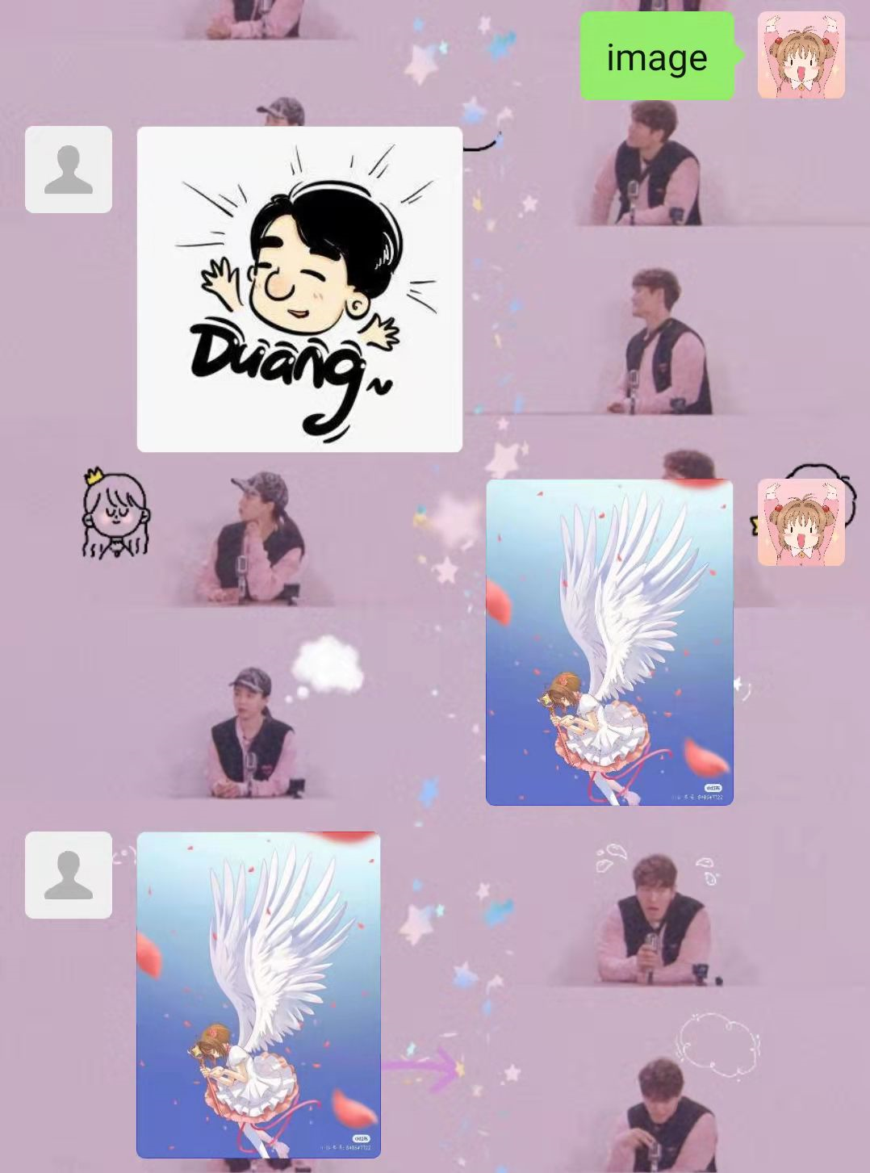
功能展示
文本消息收发功能
图片消息收发功能

Slide 10
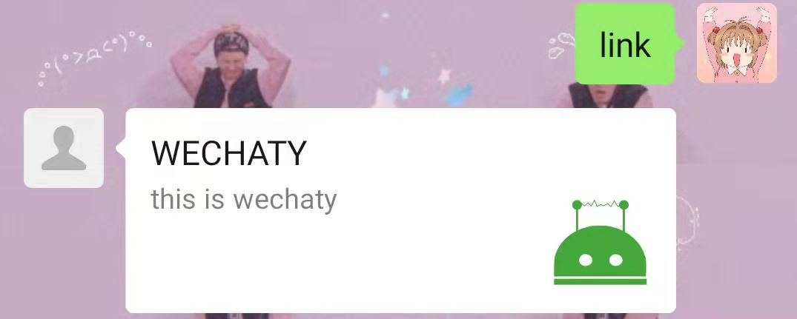
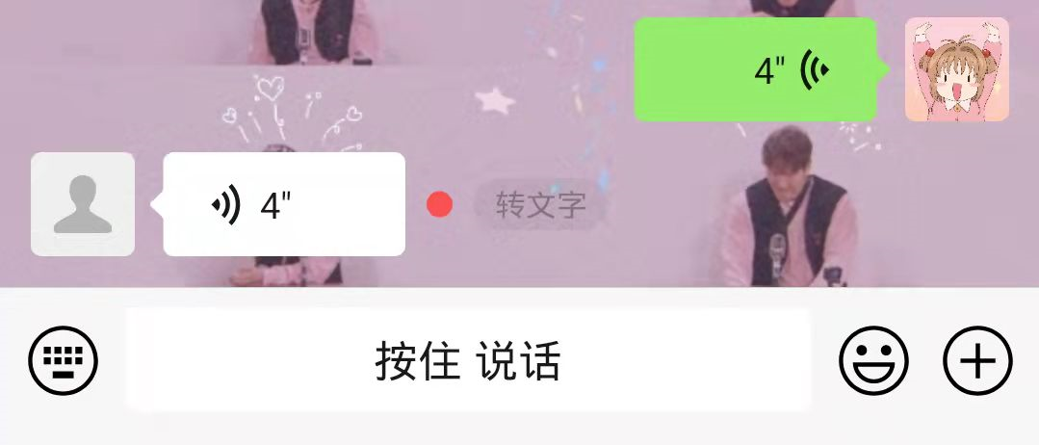
功能展示
link消息收发功能
语音消息收发功能

Slide 11
感谢您的观看！
导师：吴京京
学生：左雁茹

